Slide 1
三角形的中线、角平分线和高

Slide 2
课标引路

Slide 3

1．三角形的中线、角平分线、高的概念，学会它们的画法；

Slide 4
知识梳理

Slide 5

三角形的高
A
三角形一个角的平分线与这个角的对边相交，以这个交点和顶点之间线段叫做三角形的角平分线．
三角形的角平分线
c
b
B
a
C
三角形的中线
连结三角形的一个顶点和它对边中点的线段叫做三角形这边上的中线．

Slide 6
能力提升

Slide 7
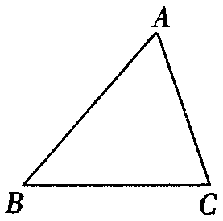
知识点一：基本概念
【点拨】注意观察两条垂线段之间的关系．

Slide 8
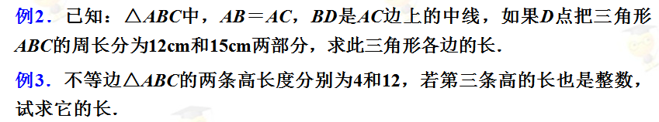
知识点二：基本概念的应用
【点拨】此类问题要有立体感觉，想象出立体图形展开后得到的图形的形状．

Slide 9
知识点三：知识拓展
【点拨】根据中线将三角形分成面积相等的两个三角形，以及抓住“夹在平行线间的三角形的面积”关系．
图1
图2
图3

Slide 10
图4

Slide 11
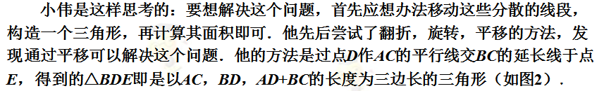
例5．阅读下面材料：
小伟遇到这样一个问题，如图1，在梯形ABCD中，AD∥BC，对角线AC，BD相交于点O．若梯形ABCD的面积为1，试求以AC，BD，AD+BC的长度为三边长的三角形的面积．
图1
图2

Slide 12
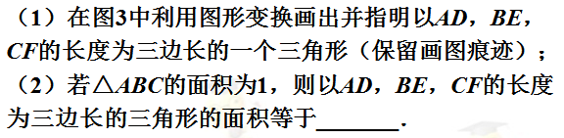
例5．
参考小伟同学的思考问题的方法，解决下列问题：
如图3，△ABC的三条中线分别为AD，BE，CF．
图3

Slide 13
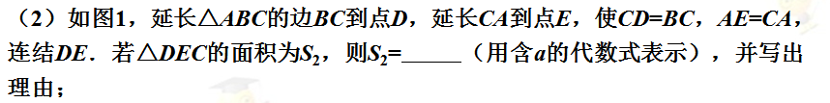
例6．探索：在如图1至图3中，△ABC的面积为a．
（1）如图1，延长△ABC的边BC到点D，使CD=BC，连结DA．若△ACD的面积为S₁，则S₁= （用含a的代数式表示）；
E
A
A
B
C
D
B
C
D
图1
图2

Slide 14
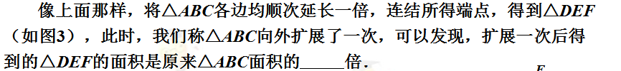
例6．
（3）在图2的基础上延长AB到点F，使BF=AB，连结FD，FE，得到△DEF（如图3）．若阴影部分的面积为S₃，则S₃= （用含a的代数式表示）．
发现：
E
A
B
C
D
F
图3

Slide 15
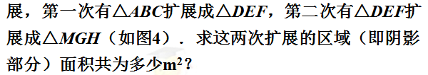
应用：
去年在面积为10 m²的△ABC空地上在中了某种花卉．今年准备扩大种植规模，把△ABC向外进行两次扩
M
E
A
H
C
F
B
D
G
图4
【点拨】注意找出各个面的图形特征．

Slide 16
指点迷津

Slide 17
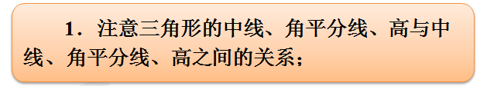
2．掌握好三角形的中线的有关性质．

